Slide 1
Переказ тексту Бурулька
Урок розвитку мовлення
4 клас

Slide 2
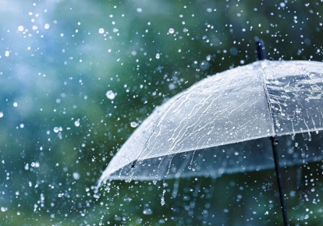
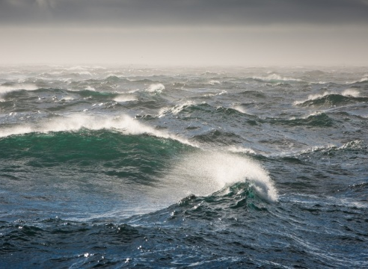
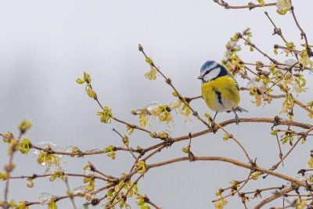
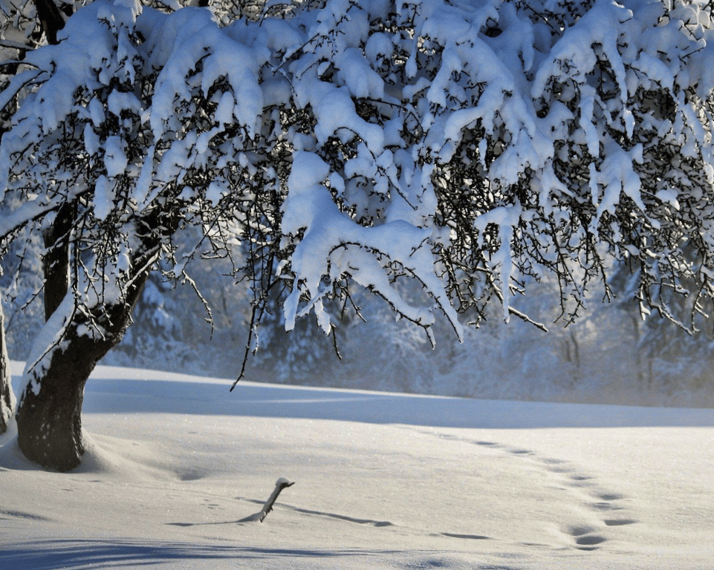
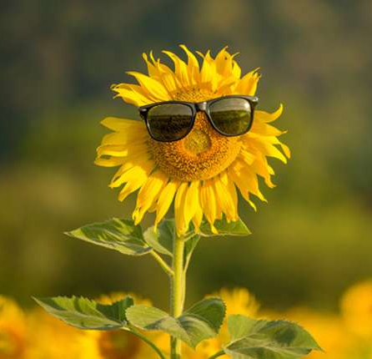
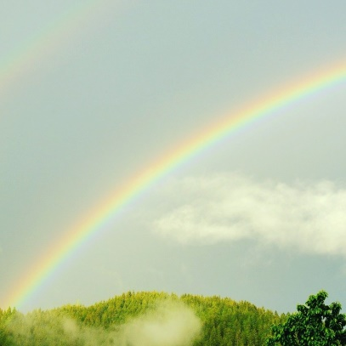
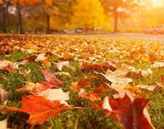
Емоційне налаштування
Вибери світлину з явищем природи, яке найбільше підходить до твого настрою зараз
Дощ
Хвилі на морі
Перші листочки
Сніг
Спека
Веселка
Листопад

Slide 3
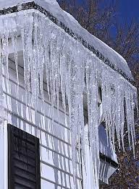
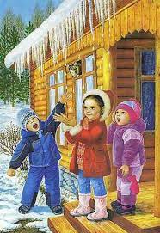
Відгадай загадки
Над будинками, над хатами
Дахи стали бородатими.
У березні бороди заплакали,
Удень і вночі сльози крапали.
Бурулька
Росте прозорою – лише вниз,
Любить взимку крівлю і карниз
Гостра і смачна,
З криги зроблена.
Люблять діти її гризти –
Та горло в них буде боліти!

Slide 4
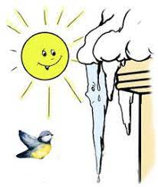
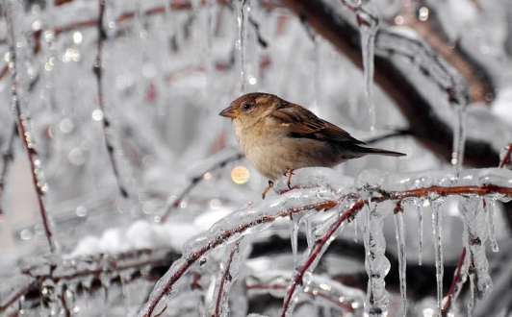
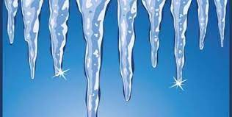
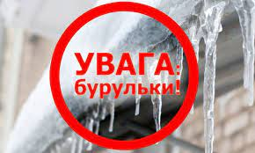
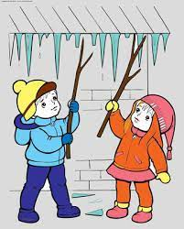
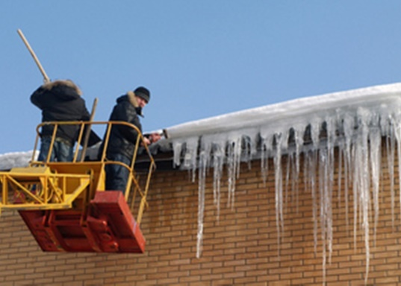
Бурульки
Дай характеристику, які вони, коли утворюються
Льодинка, що утворилася при стіканні рідини і має форму загостреної донизу палички.
Що таке бурулька?
Для якої пори року є характерним утворення бурульок?
Коли бурульки не тануть? У який період доби?
Чому їх вважають небезпечними?
Яких правил безпеки необхідно дотримуватися, спостерігаючи за бурульками?

Slide 5
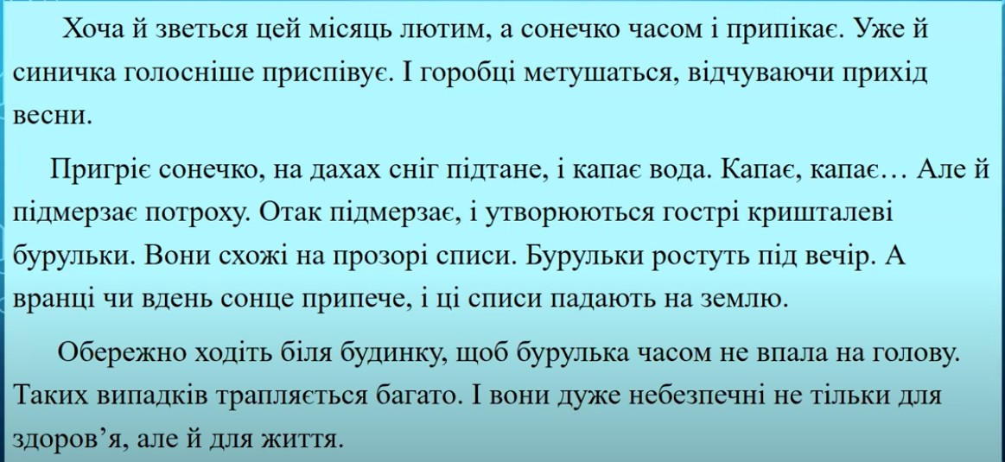
Олександр Копиленко. Бурулька

Slide 6
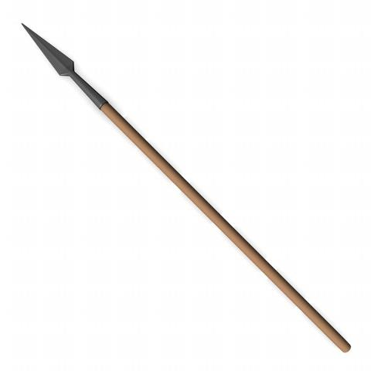
Словникова скарбниця
Поясни, як ти розумієш слова з тексту?
Метушитися –
рухатися поспішно, безладно, заклопотано
Спис –
Холодна зброя у вигляді гострого металевого наконечника на довгому держаку
Ростуть під вечір –
збільшуються за розміром
Небезпечні для здоров’я і життя –
можуть травмувати

Slide 7
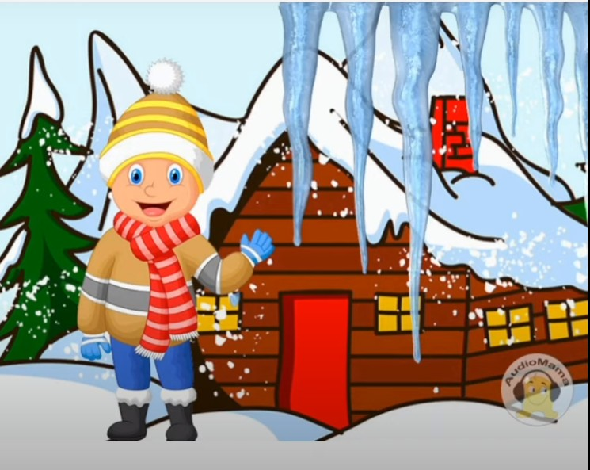
Мікрофон
Дай відповіді на запитання
1. Які ознаки весни спостерігаємо в лютому?
2. Де і як з’являються бурульки?
3. На що схожі бурульки?
4. Чому бурульки небезпечні?
5. Як уникнути небезпеки?
6. Чи є така небезпека в нашій місцевості? Де саме?
7. Чи знаєш, як її оминути?

Slide 8
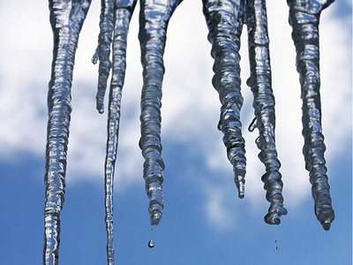
Прочитай текст
Бурулька
План
Визнач, скільки частин він має. Склади і запиши план тексту
1. Птахи відчувають прихід весни.
2. Бурульки ростуть під вечір.
3. Обережно, бурульки!
Перекажи усно текст за складеним планом
У кінці переказу розкажи, чи звертаєш ти увагу на бурульки на дахах
Запиши переказ тексту за планом. Дотримуйся абзаців.
У кінці тексту запиши, як ти ставишся до бурульок на дахах.

Slide 9
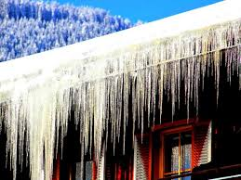
Орфографічна хвилинка
Зверни увагу на написанні поданих слів
Метушаться
відчувають
підтане
підмерзає
потроху
вдень
вранці
небезпечні

Slide 10
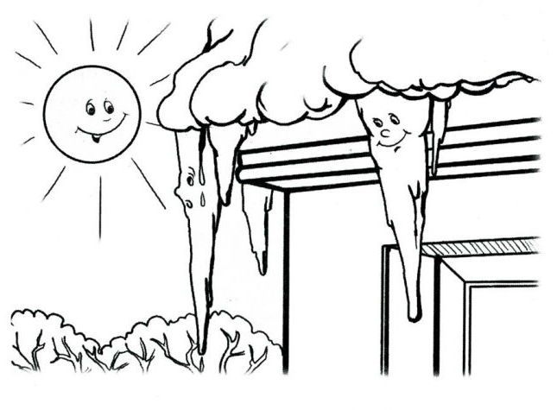
Підсумок уроку
Уважно прочитай свій переказ.
Якщо знайдеш помилки – виправ їх.
Намалюй ілюстрацію до свого переказу
Яке завдання на уроці було цікаво виконувати?
Що тобі було важко робити?

